Slide 1
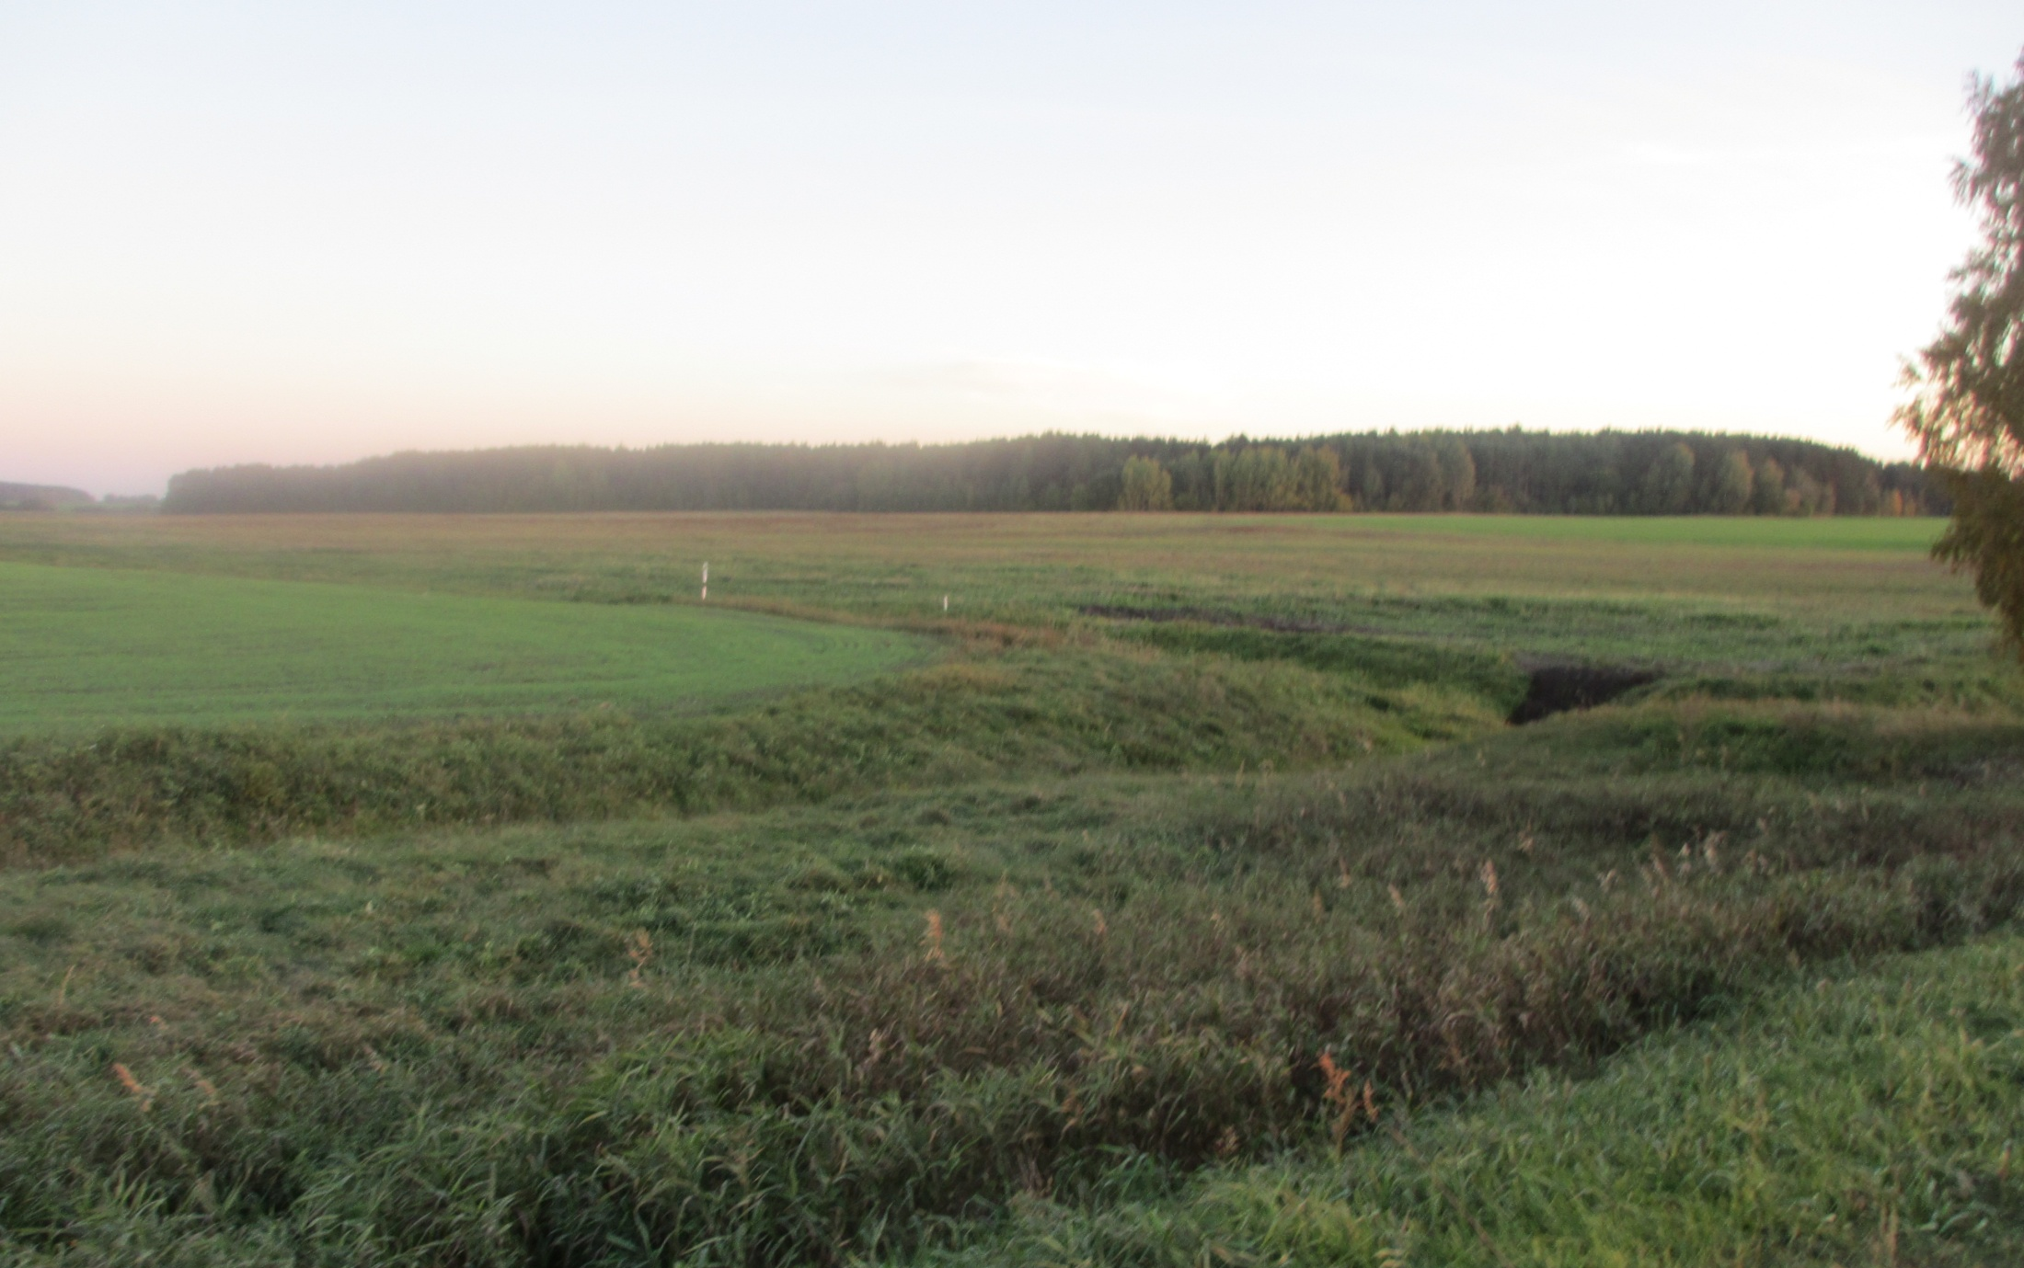
ЛЕГЕНДАрная Беларусь
Дзяржаўная ўстанова адукацыі
“Сярэдняя школа №16 г.Ліды”
Падрыхтавалі:
Лянцэвіч Мацвей, ХІ “А” клас,
Луцэвіч Эмілія, ІХ “Г” клас
Кіраўнік:
Жвацель Таццяна Віктараўна,
настаўніца беларускай мовы
і літаратуры
Дзяржаўная ўстанова адукацыі
“Сярэдняя школа №16 г.Ліды”
Лида
2020

Slide 2
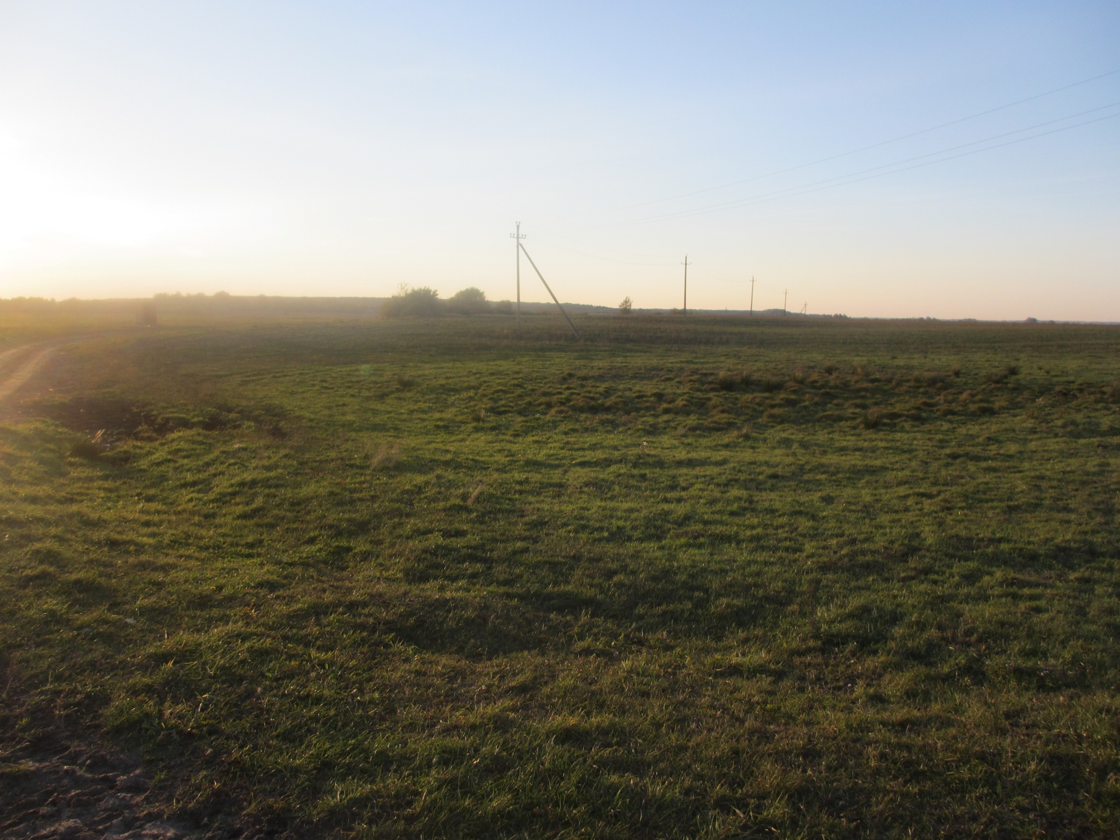
Мой край беларускі!
Край росных лугоў,
Край песень, легенд і паданняў!

Slide 3
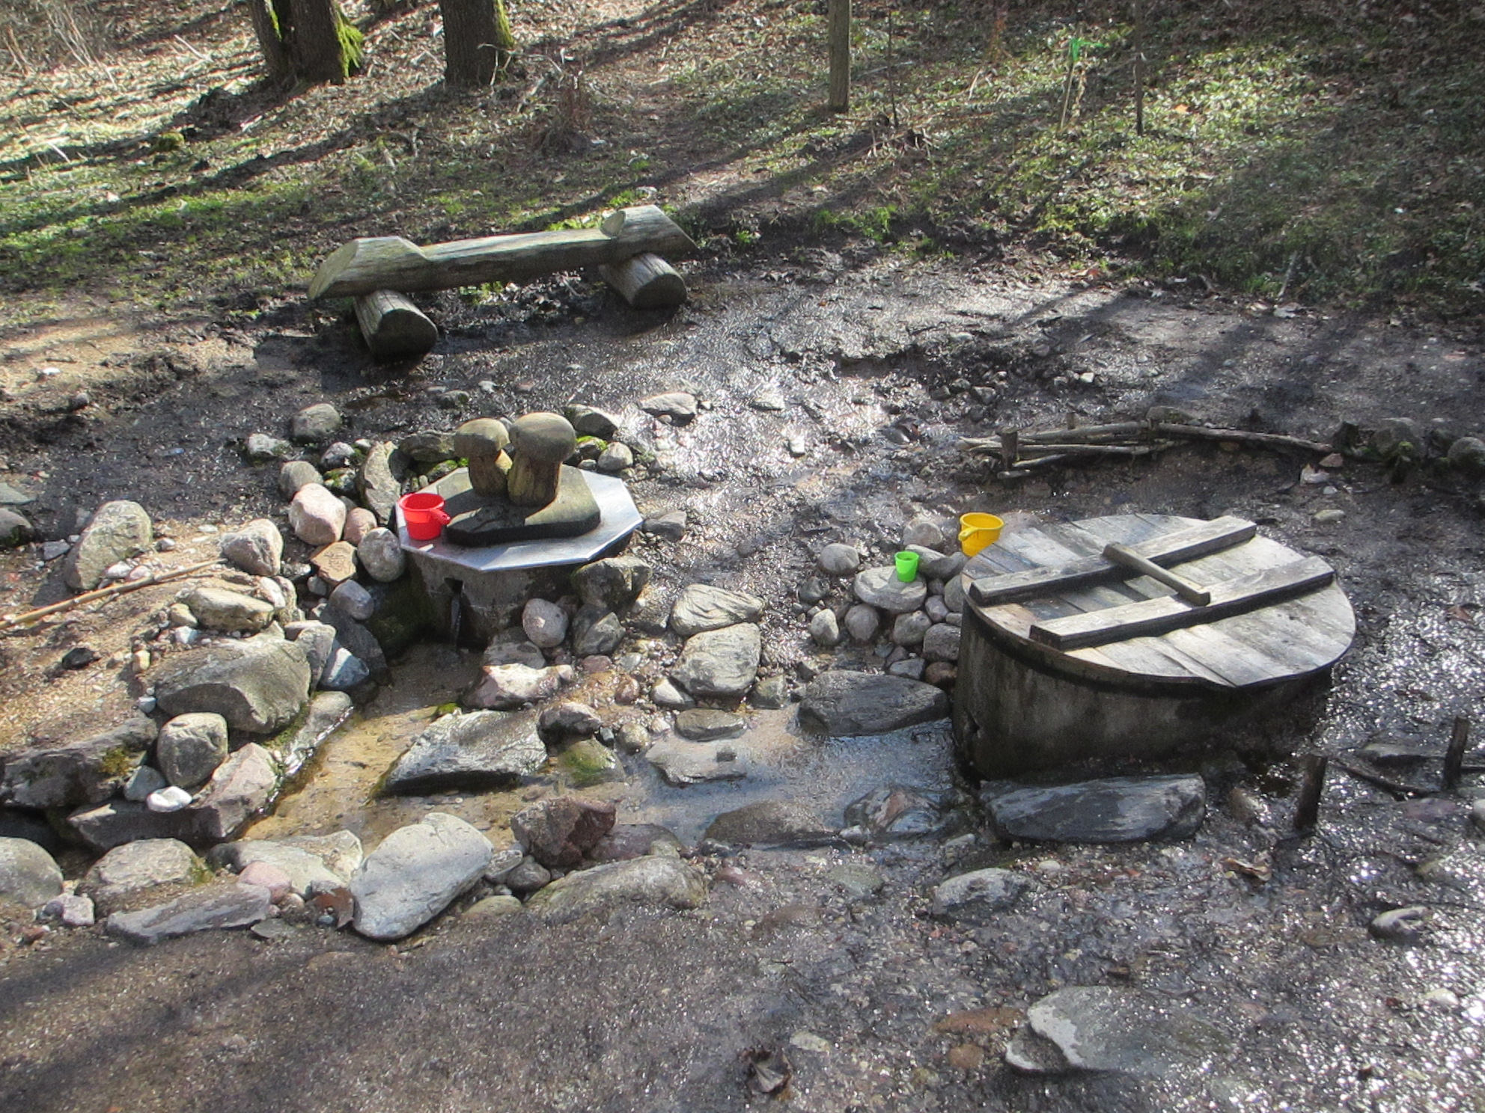
Гаючых крыніц і святых ручаёў,

Slide 4
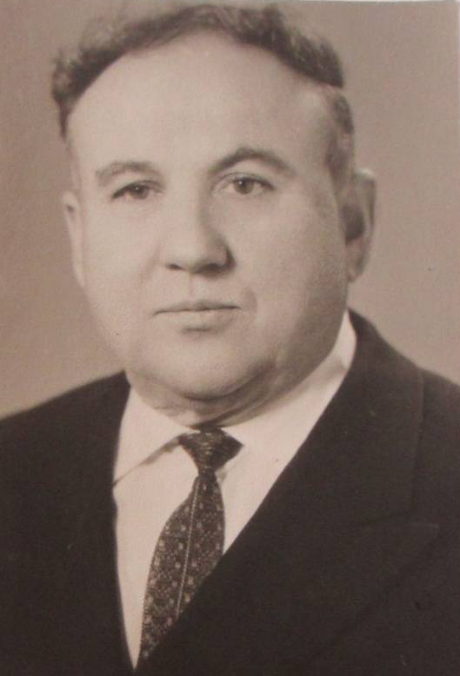
Край продкаў маіх легендарных.
Вараб’ёў Віктар Андрэевіч – хірург, Заслужаны ўрач БССР

Slide 5
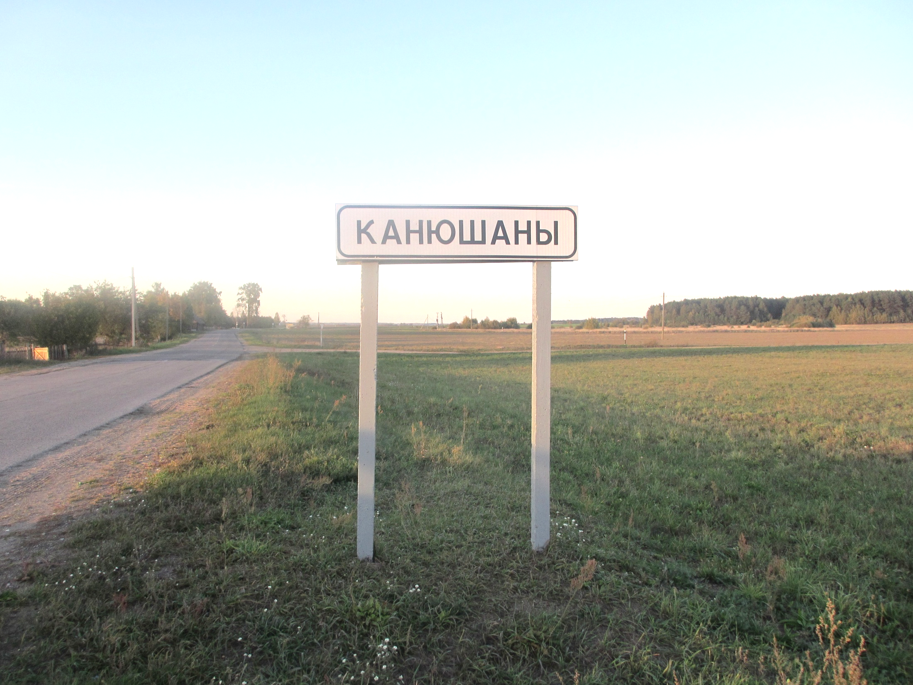
Вёска, жыхары якой яшчэ памятаюць
падзеі тых далёкіх часоў

Slide 6
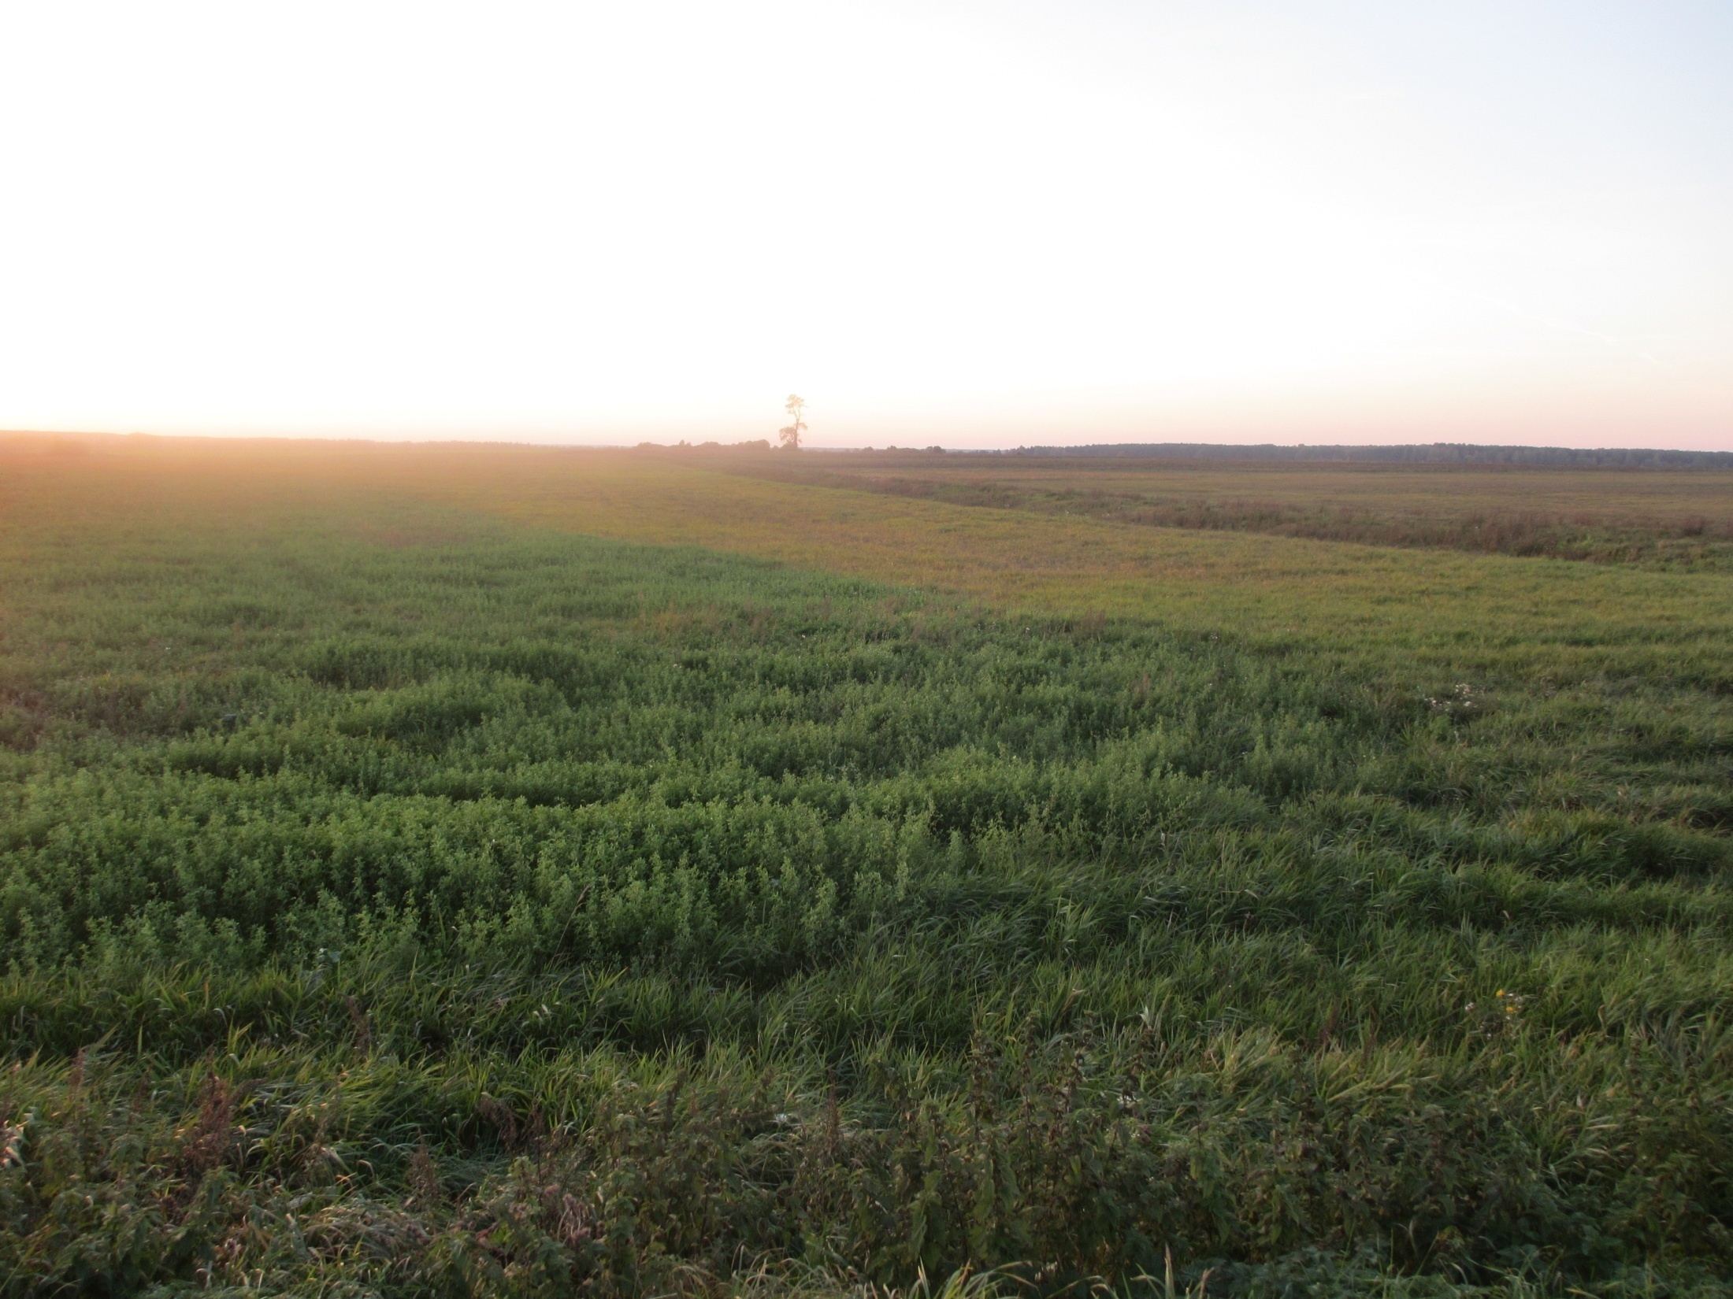
Страліца – мясціна каля вёскі Канюшаны. Тут некалі жыў пан Страліцкі

Slide 7
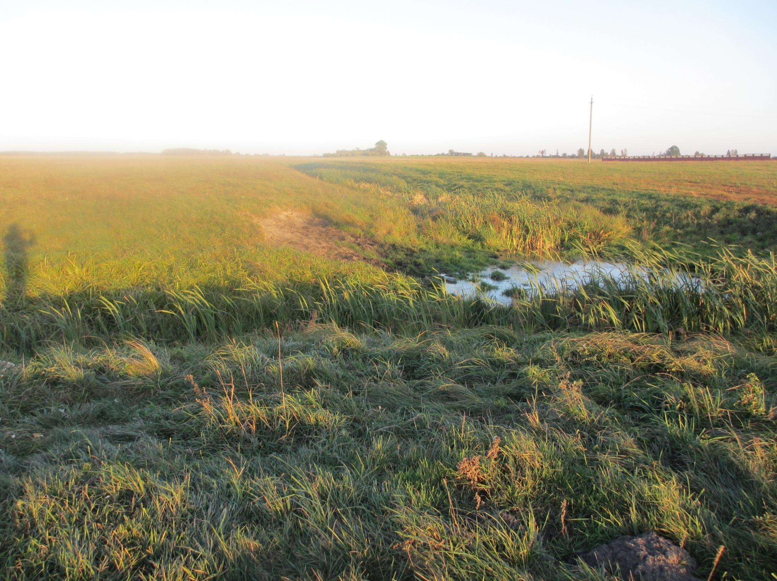
Тут стаяў маёнтак пана Сякліцкага

Slide 8
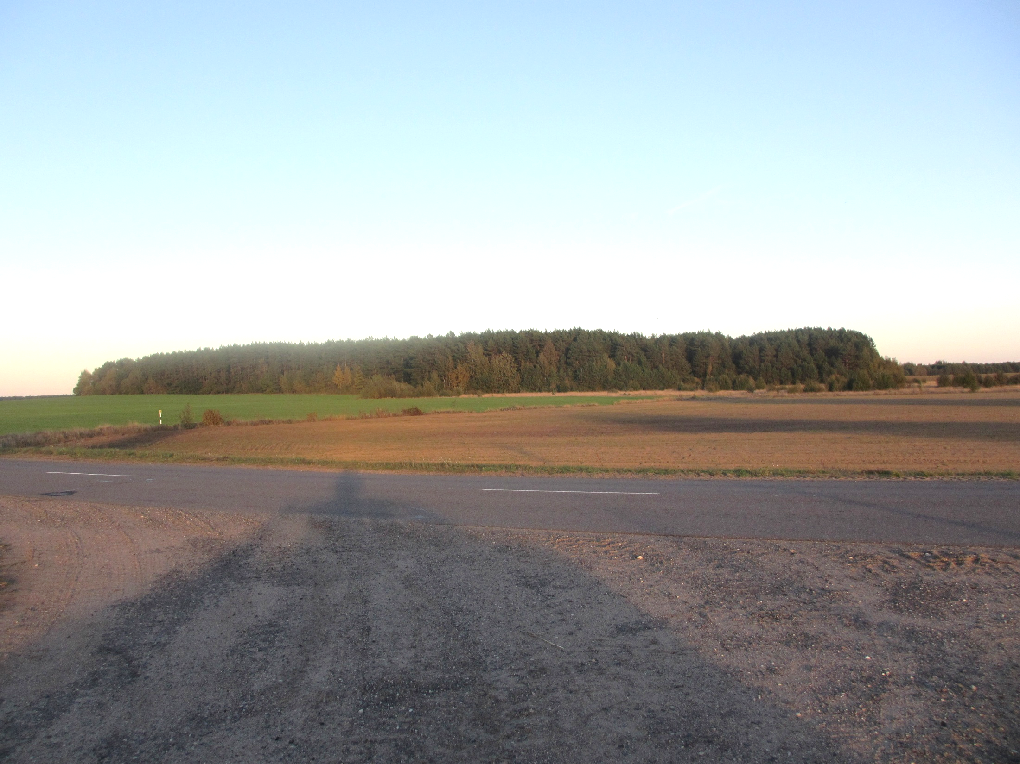
Мясціны, якія былі прычынай сваркі
паноў Страліцкага і Сякліцкага

Slide 9
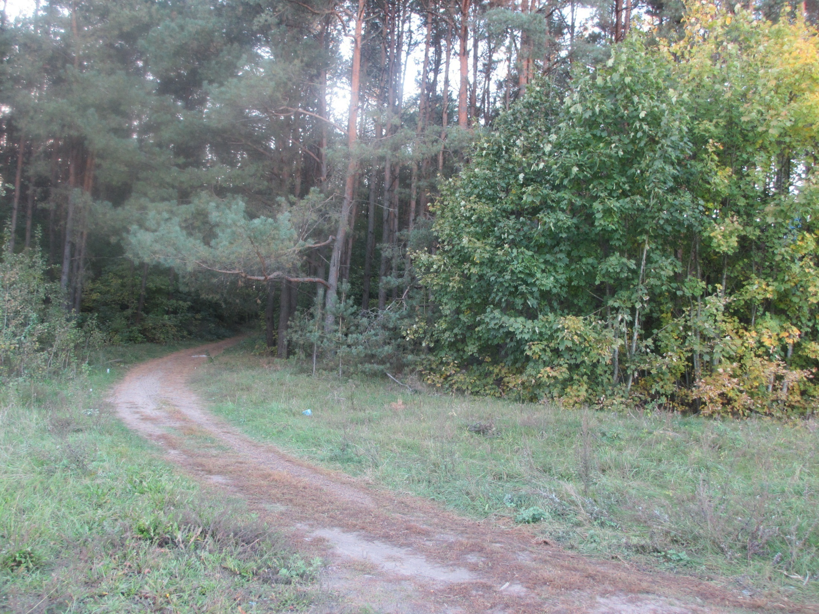
Ёсць сцяжынкі, што раскажуць многа Пра каханне тых далёкіх дзён…

Slide 10
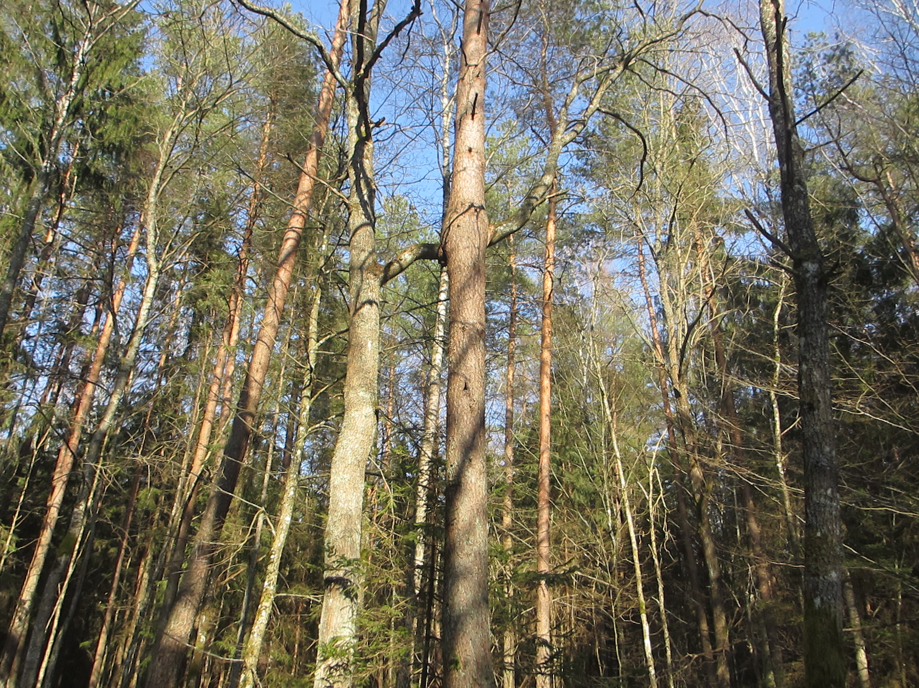
Дуб і сасна – помнік вечнаму каханню

Slide 11
Дзякуй за ўвагу!

